Slide 1
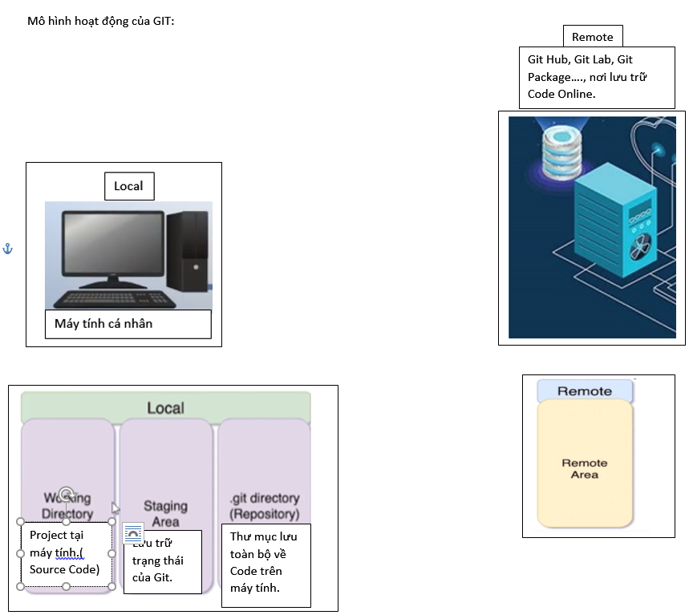


Git Clone

Slide 2
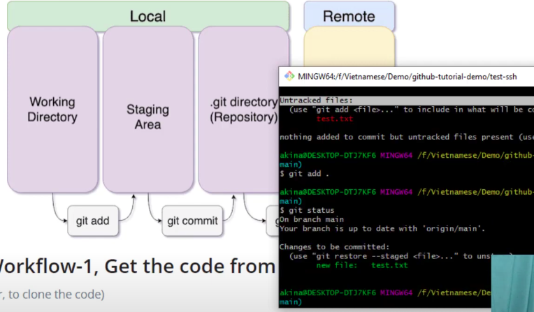


Lưu trạng thái để kiểm xem File nào mới them vào.
Nơi lưu Code tại Local.
Hiện màu đỏ nghĩa là File mới them chưa được kiểm soát
Sau khi gõ chuyển qua trạng thái màu xanh( File mới đã được kiểm soát)
Ghi nhận( Nhớ) sự thay đổi của các File.
Đẩy Code( tạo phiên bản Backup) vào .git tại Local để chứa

Slide 3
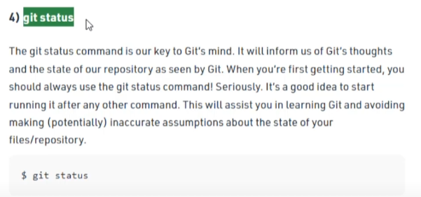
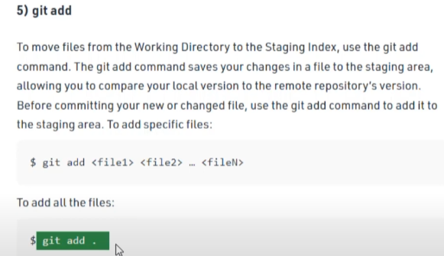
Hiển thị trạng thái các File trên máy tính, hiển thị trạng thái them sửa xóa của File.
Lưu lại các File này.

Slide 4
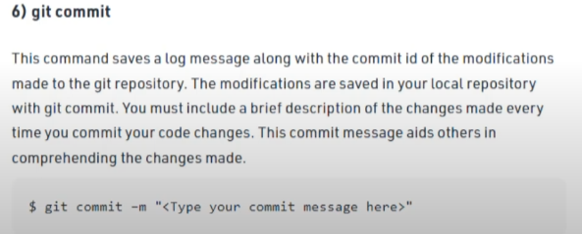
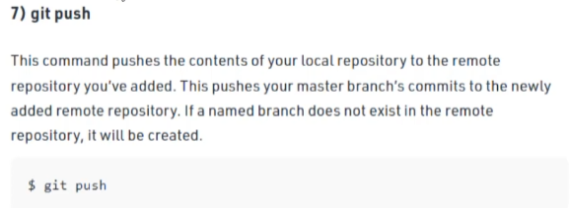
Giống việc Comment nội dung.
Chú thích cho nội dung công việc đang làm.
Đẩy Code từ Local lên Remote.

Slide 5
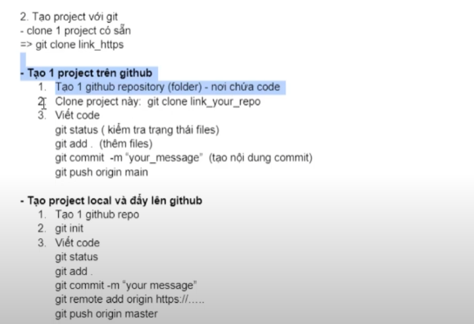

Slide 6
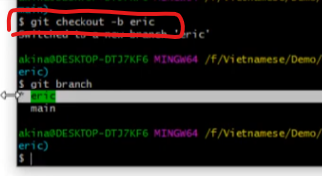
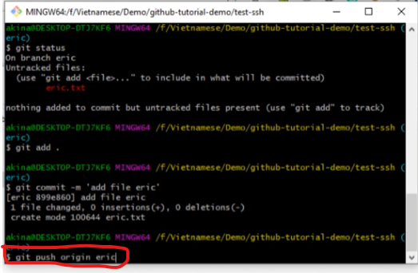

Lệnh tạo nhánh

Slide 7
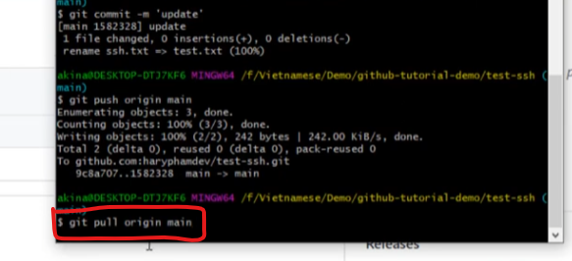
Kéo Code về:
Kéo Code trên nhánh Main về:

